Slide 1

Apa Itu Saham?
Saham, Harga Saham
& Bursa Efek
Notes:
Before investing in share market it is essential that you are well versed with the various concepts related to share markets, hence Kotak Securities has brought you this information to help you in your investment decisions. We also offer you the insights & information about various <a href="http://www.kotaksecurities.com/stock-market-news/ipo/4006/Forthcoming-ipo-issues/0" Title=“Get latest details on upcoming IPO’s">forthcoming IPO's</a> thus keeping you aware with the IPO market.

Slide 2
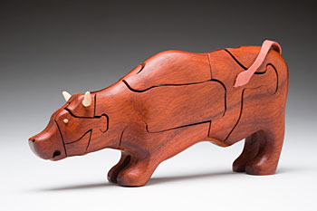
Pendahuluan
Pasar saham bisa menakutkan bagi kebanyakan individu.
Membekali informasi dasar tentang pasar saham tidak hanya dapat membantu anda mengurangi rasa takut tetapi juga dapat membantu anda menyadari bahwa pasar modal adalah tempat yang tepat untuk mendatangkan kekayaan.
Sebelum memulai investasi di pasar modal, adalah penting untuk memahami beberapa konsep yang berkaitan dengan pasar saham.

Slide 3

Apa Itu Saham?
Dalam bahasa sederhananya, saham adalah surat berharga yang merupakan tanda penyertaan modal pada suatu perusahaan.
Saham juga mewakili kepemilikan klaim atas aset perusahaan bila perusahaan bangkrut. Saham juga mewakili kepemilikan atas laba perusahaan.
Anda membeli saham dengan harapan mendapat penghasilan dalam bentuk dividen dan kenaikan harga saham itu sendiri.

Slide 4
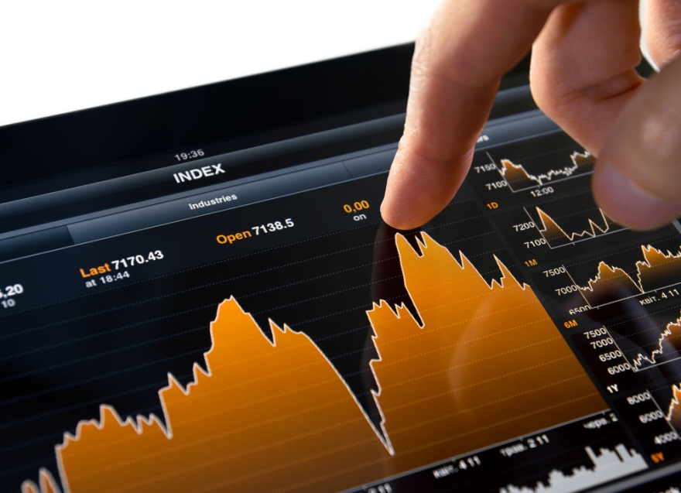
Apa Itu Bursa Efek?
Fungsi dari bursa efek adalah memfasilitasi pertukaran saham antara pembeli dan penjual dan mengurangi resiko investasi.
Saham hanya dapat diperjualbelikan bilamana saham tersebut tercatat di sebuah bursa efek. Jadi, bursa efek adalah tempat pertemuan antara pembeli dan penjual saham.
Bursa efek di Indonesia dikenal dengan nama BEI atau Bursa Efek Indonesia.

Slide 5

Apa Penyebab Harga Saham Bergerak?
Ada tiga faktor utama yang dapat menyebabkan harga saham bergerak:
Informasi Baru:
Informasi adalah kuncinya. Informasi memberikan alasan bagi pasar untuk memvaluasi saham pada level harga tertentu.
Pasar akan memberi harga pada saham berdasarkan semua informasi yang diketahui.
Ketika sebuah informasi baru tersebar ke publik, pasar akan menyesuaikan harga naik atau turun berdasarkan bagaimana pasar memandang informasi tersebut dan bagaimana pengaruh terhadap kemampuan mencetak laba perusahaan di masa depan.

Slide 6
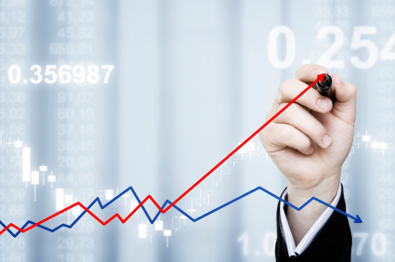
Apa Penyebab Harga Saham Bergerak?
Ketidakpastian:
Berapa laba yang dapat dihasilkan perusahaan di masa depan tidak dapat dipastikan. Oleh karena itu, kita akan dihadapkan dengan sedikit bounce / drop sebab pasar gugup akan masa depan perusahaan.
Ketidakpastian akan masa depan perusahaan akan mendatangkan volatilitas harga walaupun di masa dimana tidak ada berita baru.

Slide 7
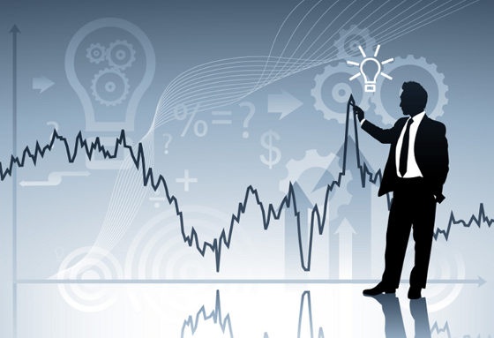
Apa Penyebab Harga Saham Bergerak?
Faktor Psikologi:
Pikiran manusia ada di balik aktivitas perdagangan saham di pasar modal. Ini artinya karakteristik manusia juga merupakan faktor yang menentukan pergerakan harga saham.
Mengerti akan psikologi manusia dapat sangat berguna bagi investor dalam mengevaluasi peluang investasi di pasar saham.

Slide 8
Terima Kasih
PT. Inti Fikasa Securindo
Menara Batavia Lantai 23
Jl. KH. Mas Mansyur Kav. 125-126
Jakarta Pusat 10220
Phone: +62 21 57930080
Fax: +62 21 57930090
Email: info@intifikasa.com

